Slide 1
Комплект индивидуальных тематических карточек (посуда, пища, транспорт, мебель, одежда и т.д.).
МБДОУ «Парус»

Slide 2
В условиях реализации ФГОС возникает необходимость поиска новых средств развития ребенка, применения различных образовательных технологий и методик, которые способствуют приобретению дошкольниками таких качеств личности, как любознательность, активность, инициативность. Использование предметных тематических карт позволяет осуществлять интеграцию всех образовательных областей, помогает сформировать у воспитанников чёткие и глубокие представления о мире предметов и природы, стимулирует познавательную активность детей и способствует развитию креативных способностей.

Slide 3
Цель: закреплять знания детей по темам. Учить рассуждать, доказывать. Развивать внимание, приемы логического мышления: анализ, синтез, сравнение, отрицание, обобщение, ограничение, классификация, сериация.
Виды заданий:
Назвать каждый предмет на карточке, выделить по его признаку.
Найти общие признаки у всех этих предметов.
Назвать одним словом предметы на карточке.
Найти у них отличительные признаки.
Выделить существенные значимые признаки предметов, несущественные, незначимые.
Дать каждому предмету двойное, тройное название. (например: сосна- это предмет, это растение, это дерево).
Выделить один лишний предмет на карточке, объединив оставшиеся по общему признаку или по отсутствию признака. Обосновать свой выбор.
Выявить математические признаки в ряду предметов на карточке (количество, целое и часть, размер, форма).
Примечание:
для II мл .гр. пункт 1,2
для ср. гр. пункт 1,2,3,4,7,8
для старших групп 1-8

Slide 4
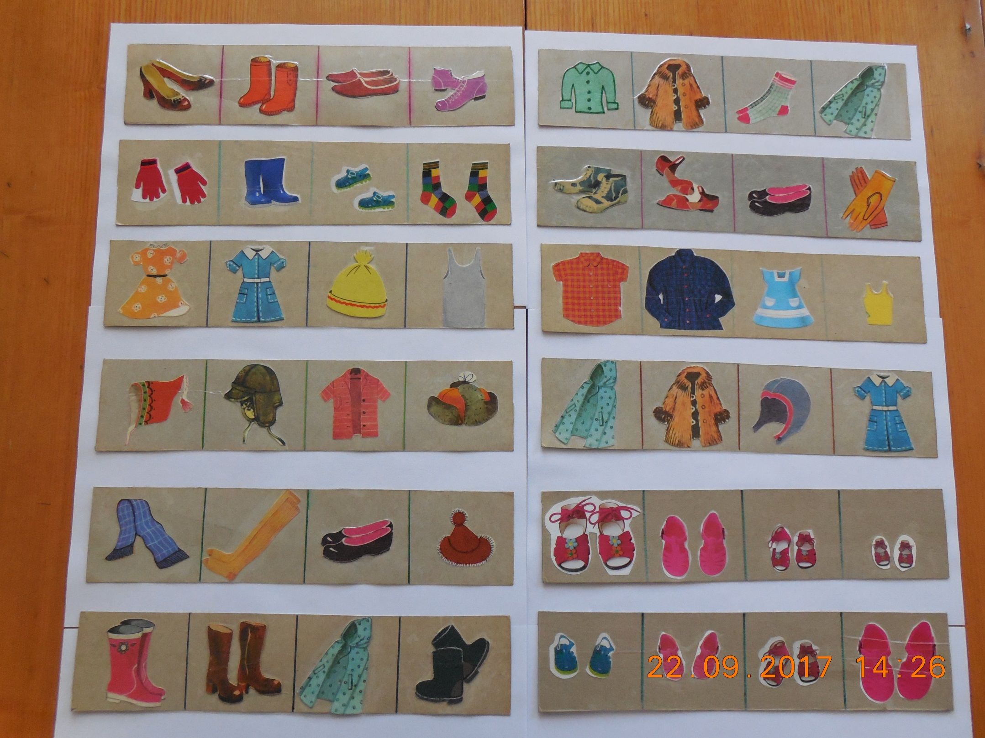

Slide 5
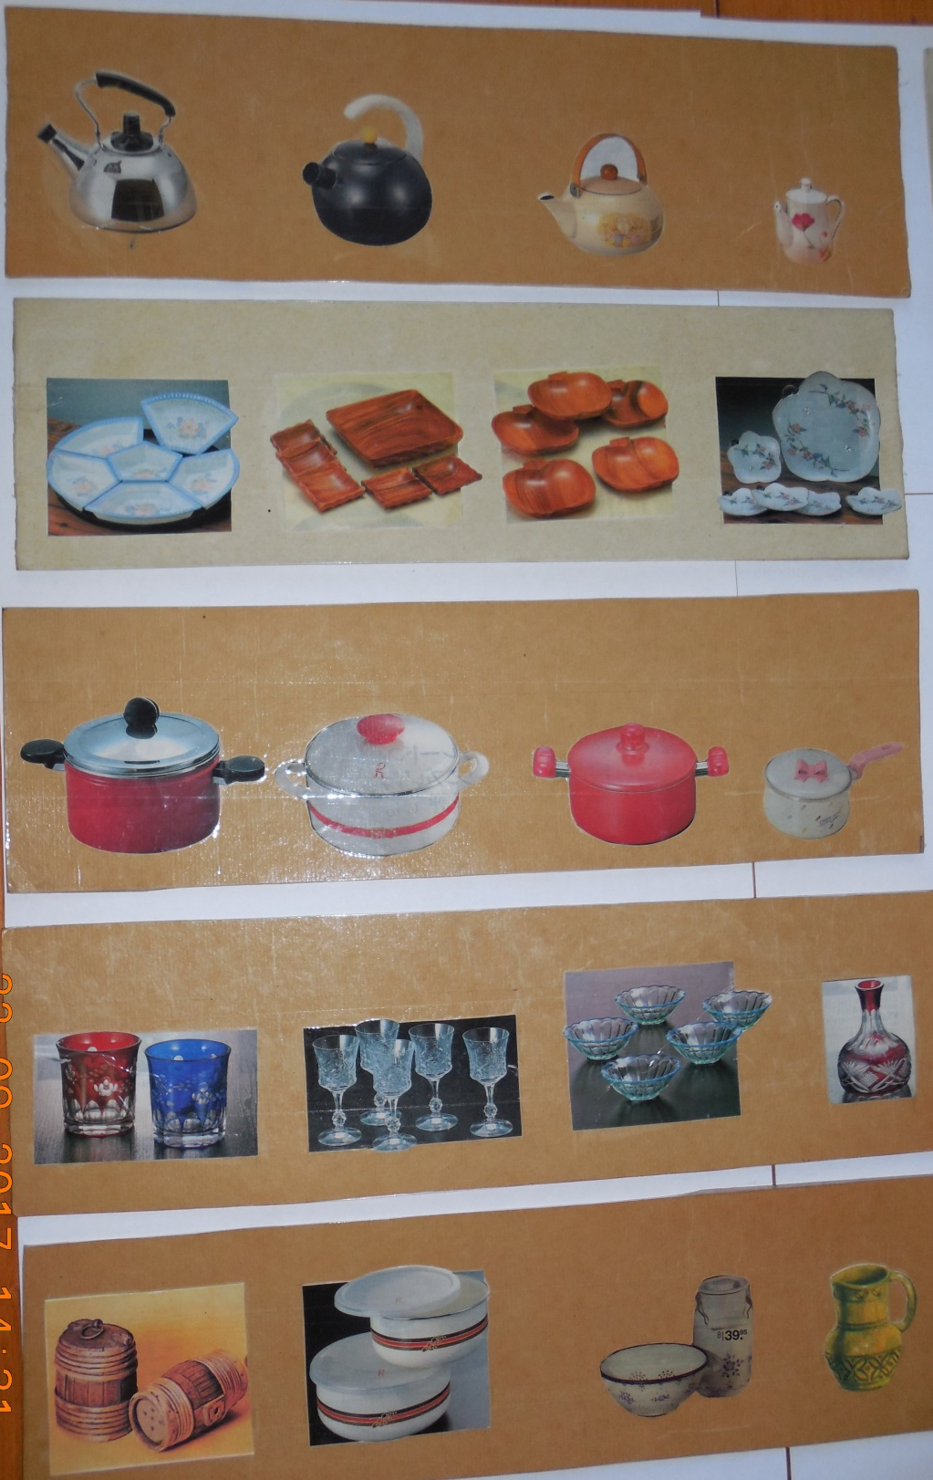
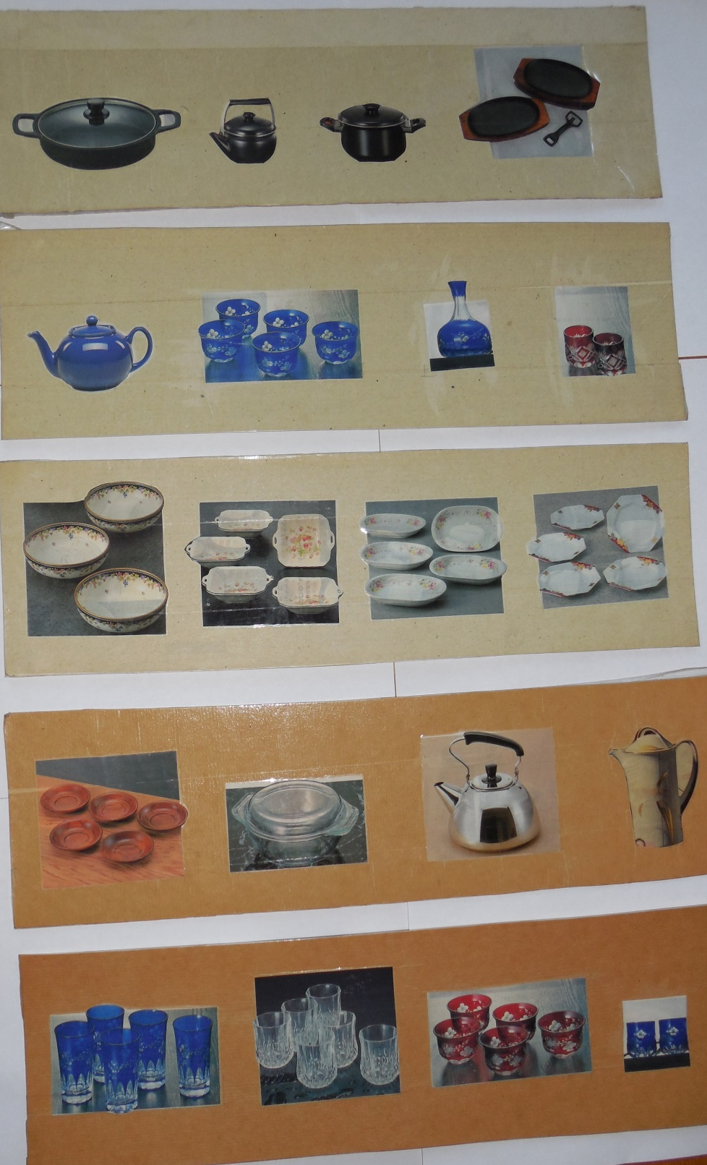

Slide 6
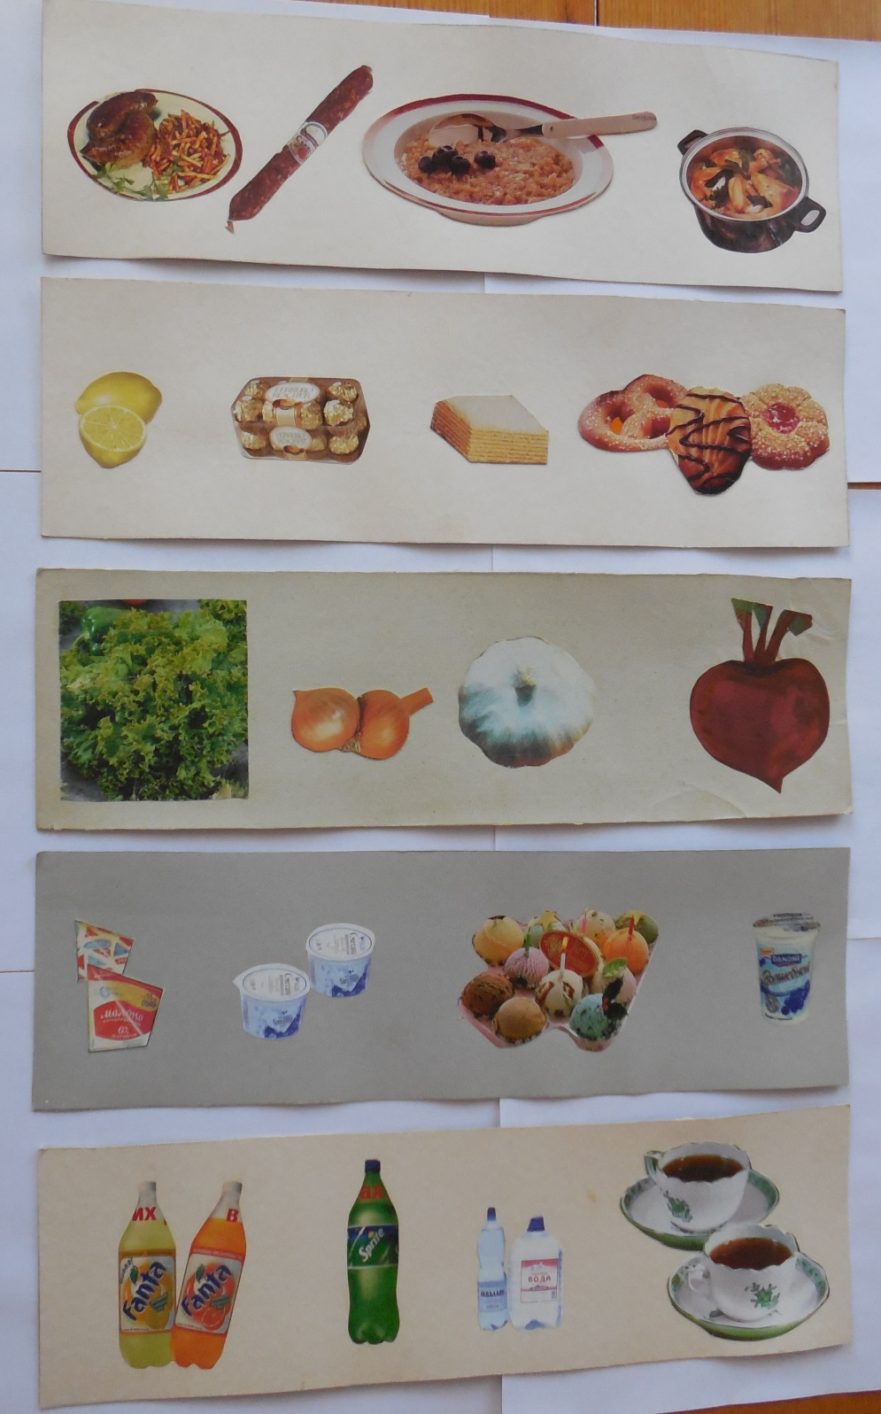
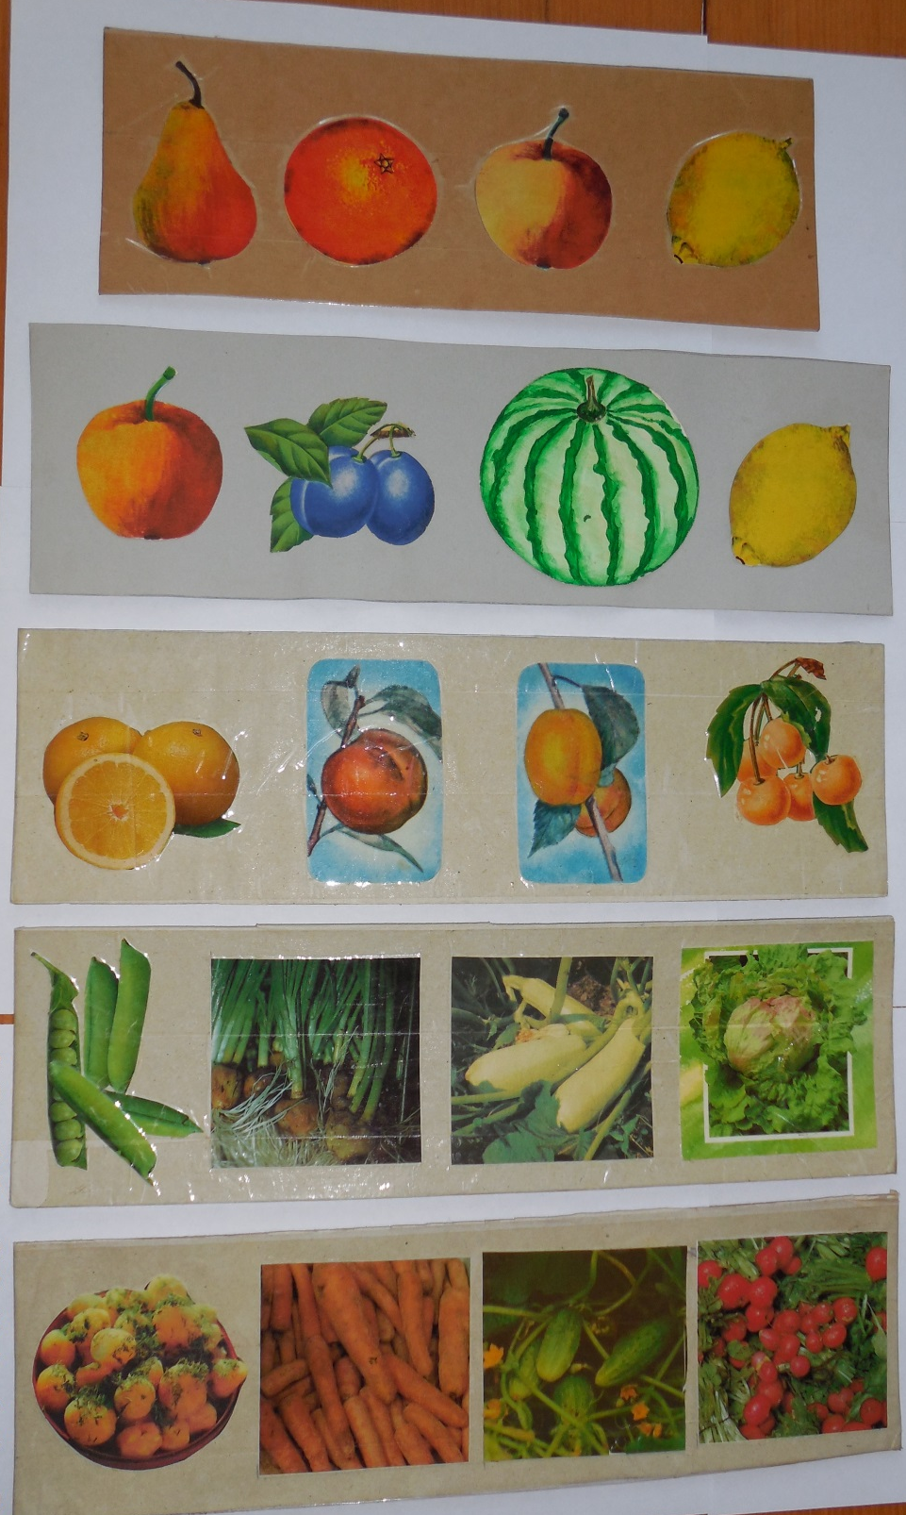

Slide 7
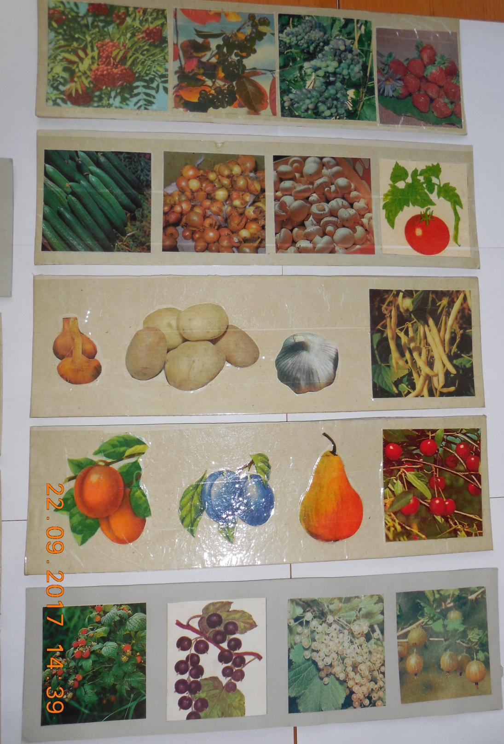

Slide 8
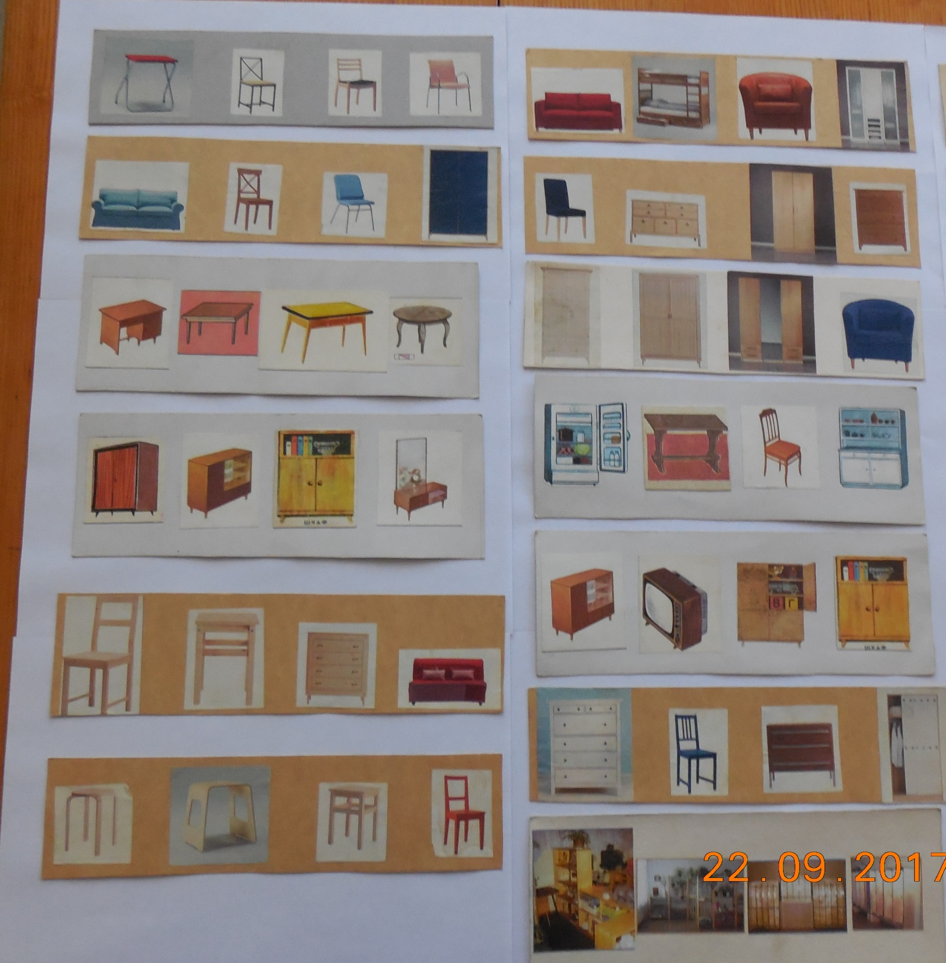

Slide 9
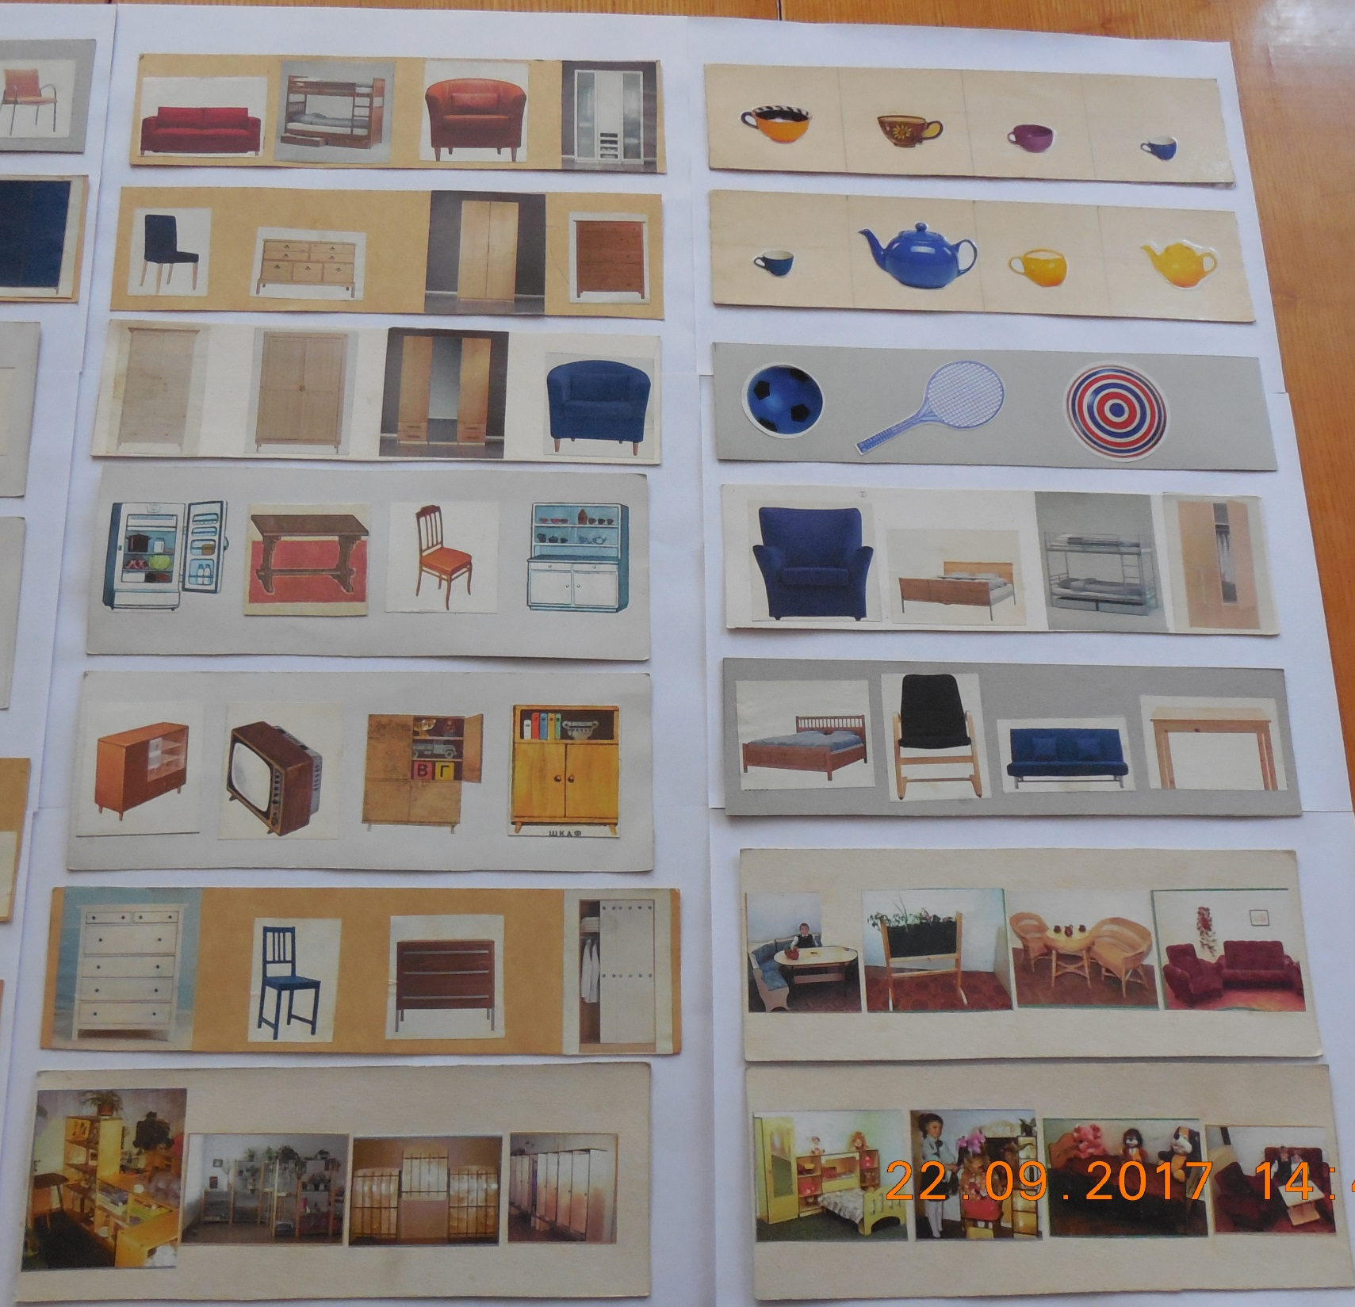

Slide 10
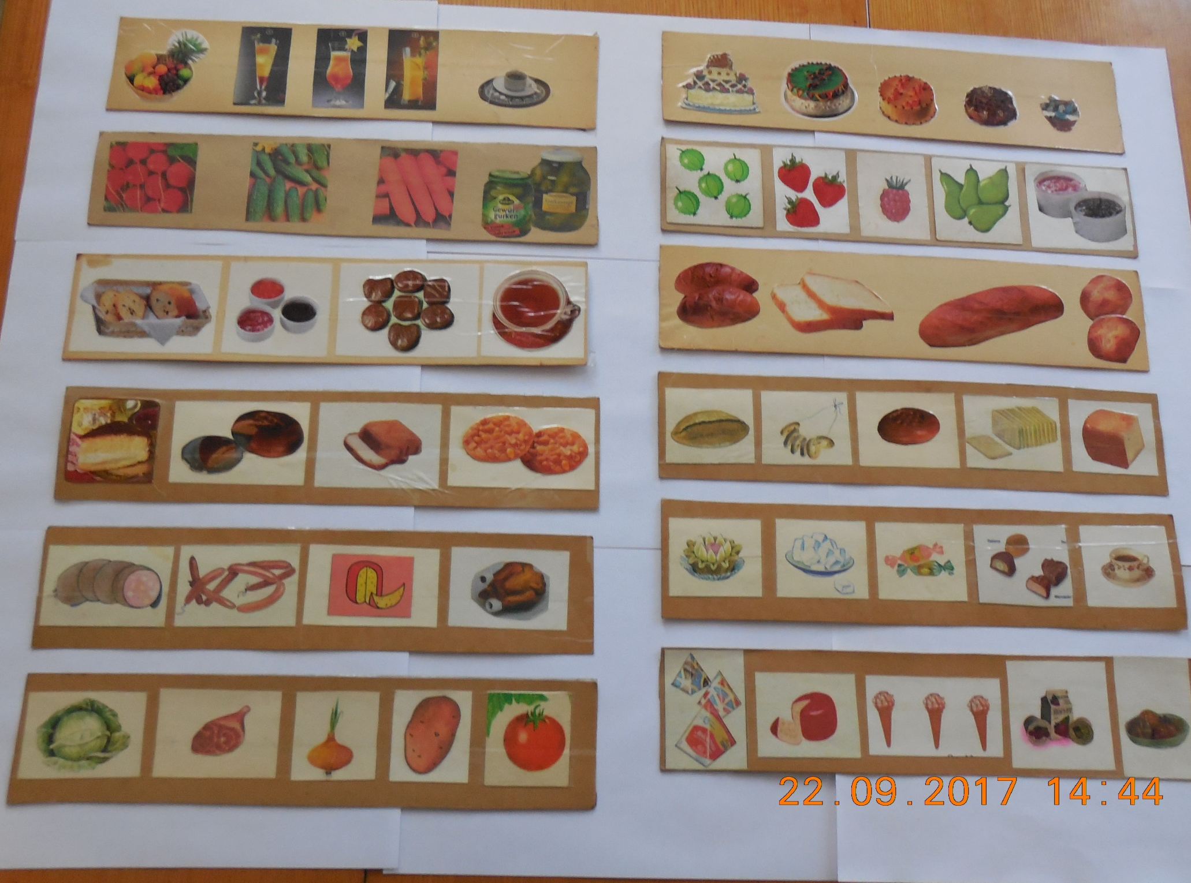

Slide 11
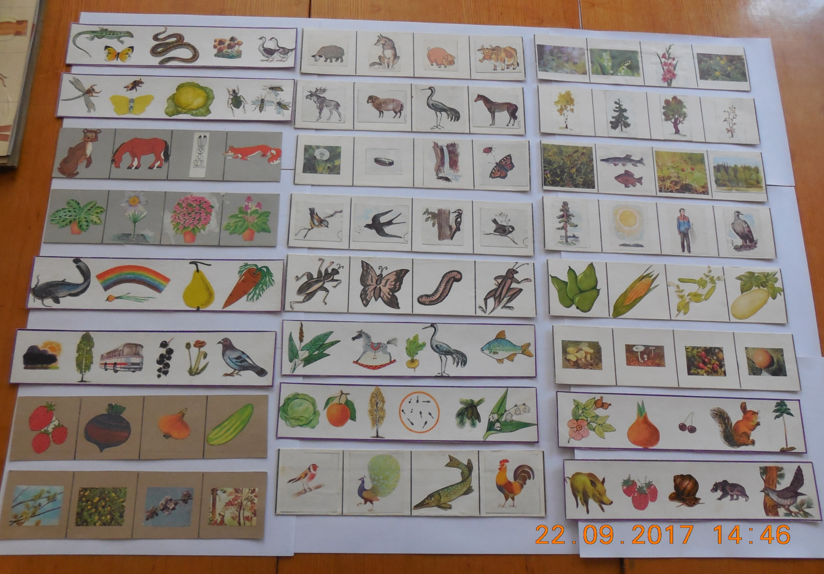

Slide 12
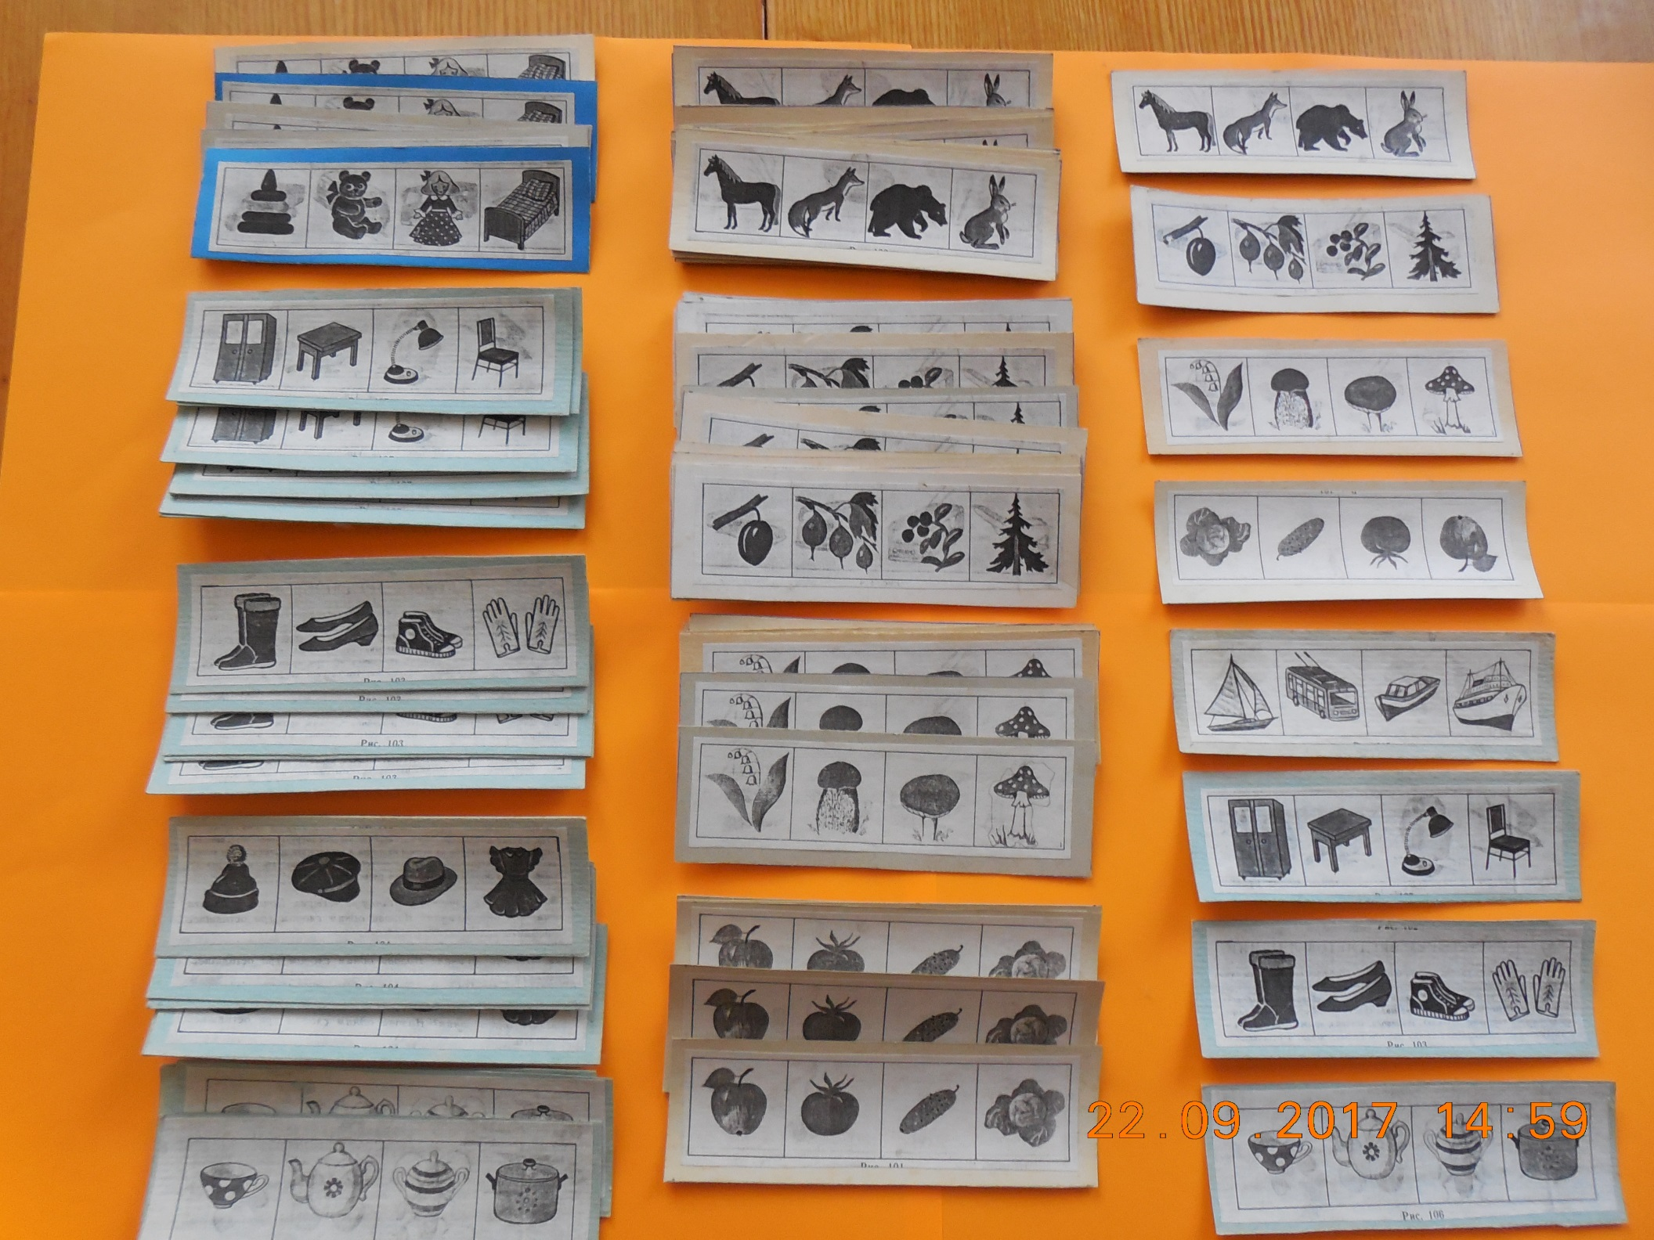

Slide 13
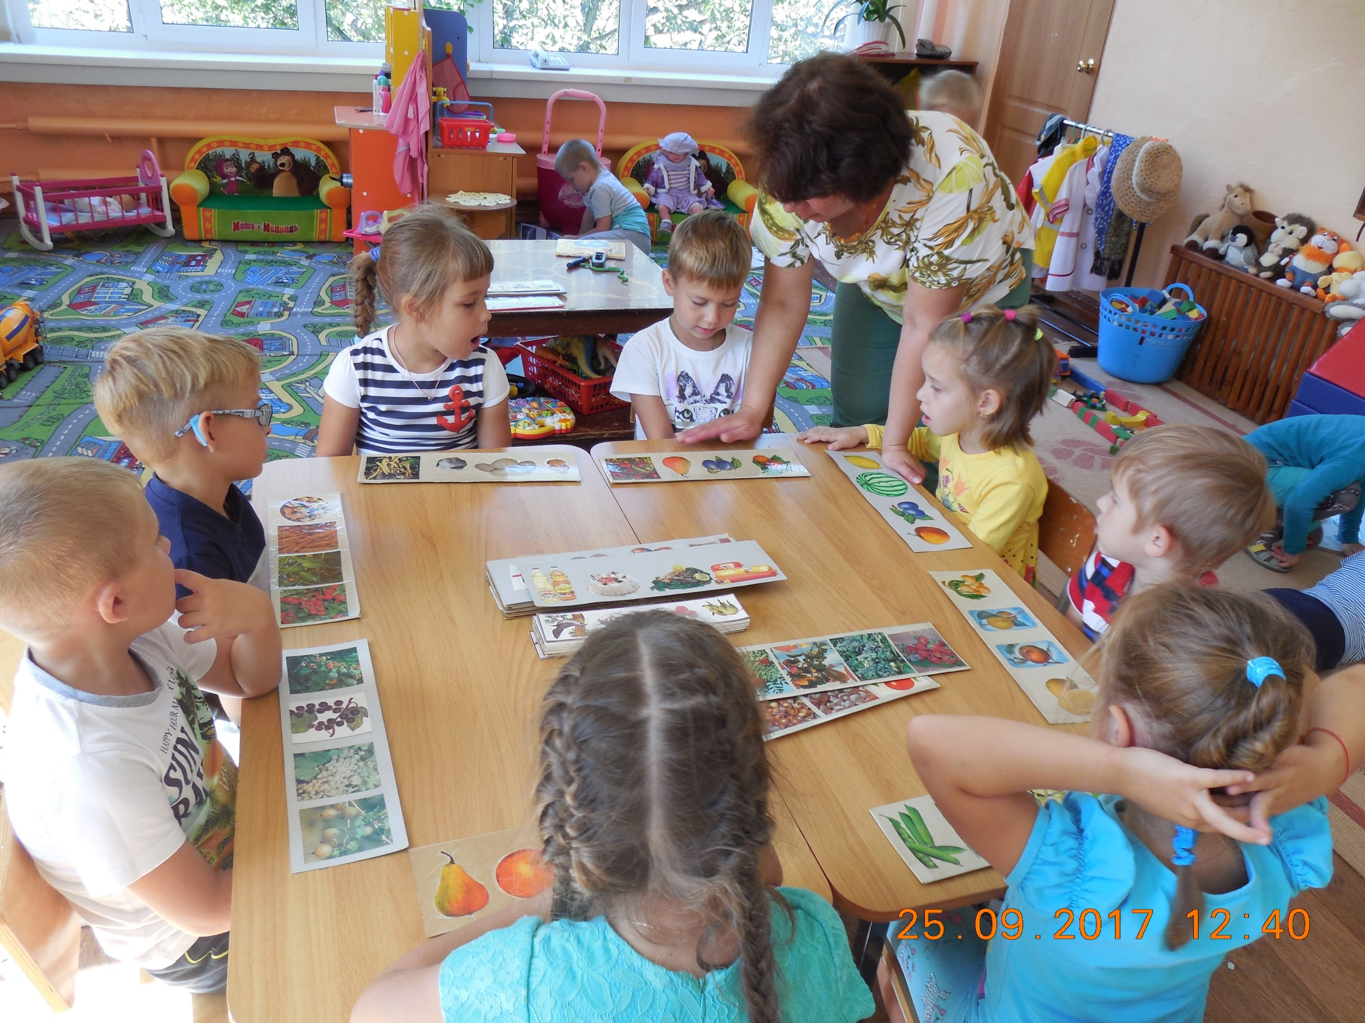

Slide 14
